Slide 1
Gedrag hond
13 december 2021

Slide 2
Planning
Padlet
Lesdoelen
Theorie
Kahoot: alle lesstof
Evaluatie

Slide 3
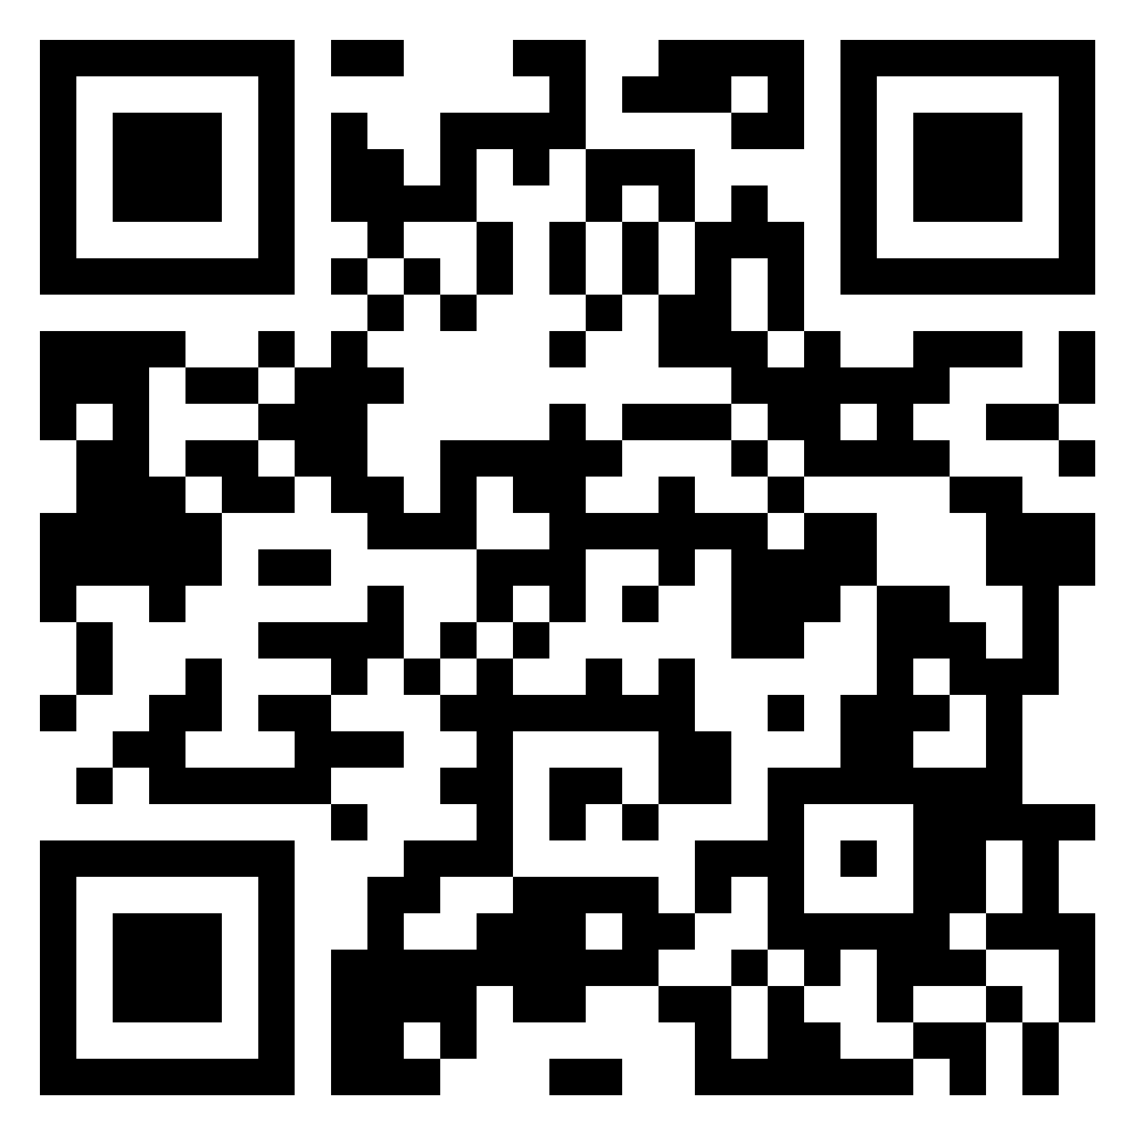
PADLET

Slide 4
LESDOELEN
Je kunt door middel van een plaatje van de oren van de hond aangeven hoe de hond zich voelt?
Je kunt tenminste 4 eigenschappen opnoemen van de ogen van de hond
Je kunt uitleggen dat de hoogte en breedte van de staart van de hond onderlinge emoties laten zien
Je kunt uitleggen dat vacht ook onderdeel is van de communicatie en weet hiervan tenminste 3 voorbeelden
Je kunt tenminste 3 voorbeelden van gedragsverandering opnoemen van angst en agressie bij honden

Slide 5
Hond van top tot teen
De stand van de oren kan verschillen van helemaal naar voren of opzij gedraaid, tot ver naar achteren en plat in de nek.
  Oren naar voren betekent interesse en/of zelfverzekerdheid
  Oren naar achteren betekent onzekerheid of onderdanigheid
  Oren naar opzij duidt op spelmotivatie

Slide 6
Hond van top tot teen
Ogen spelen een grote rol in de communicatie
  Bij schrikken, zijn de ogen wijd open
  Bij angst, zie je het wit van de ogen
  Bij terughoudendheid, kijkt de hond vanaf zijn ooghoeken
  Bij uitdaging tot spel, ook vanaf ooghoeken. Ontspannen houding van de rest van het lichaam maakt zijn bedoeling duidelijk.
  Bij fixeren (strak aankijken), eerste stap naar agressie. De hond kan dan uitvallen.
    Gedragsketen is fixeren, jagen, prooi vangen, doden, opeten

Slide 7
Hond van top tot teen
De stand van de staart kan variëren van heel hoog tot heel laag en kan zelfs plat tegen de buik worden gedrukt.
  Hoge staart past bij zelfverzekerde houding
  Lage staart past bij een onzekere houding
  Plat tegen de buik, tussen de poten, dan is de hond zeer angstig
Ras heeft ook invloed op de staartdracht.
  Het verschil tussen een neutrale en hoge krulstaart is moeilijk zichtbaar. Wel goed te zien aan de vorm van de anus. In plaats van rond, is deze dan ovaal.
  Windhonden hebben in een neutrale stand de staart al erg laag waardoor dit op onderdanigheid of onzekerheid lijkt.

Slide 8
Hond van top tot teen
Kwispelen geeft aan dat de hond opgewonden is.
  Dit is niet hetzelfde als dat de hond blij is.
De hoogte van de staart en de breedte van de kwispel laten de onderliggende emotie zien.
  Halfhoge staart, breed kwispelend bij begroeting laat zien dat de hond zelfverzekerd is en vriendelijke bedoelingen heeft
  Kwispelt de hond met een lage staart en met kleine zwiepjes dan is de hond onzeker.

Slide 9
Hond van top tot teen
Zelfs de vacht van de hond is onderdeel van de communicatie.
  Bij opwinding staan de haren overeind. Dit noem je borstelen.
  Kunnen haren in de nek, schouders of zelfs de hele rug.
  Breedte van deze ‘borstel’ verschilt per hond.
  Bij ruwharige honden is dit niet te zien.

Slide 10
Angst en agressie
Bij een agressieve spanning, kan de hond met een lage houding
angstgedrag laten zien.
Komt (vaker) voor bij niet gesocialiseerde honden.
Zelfverzekerde agressie komt niet vaak voor, meestal onzeker
agressie of angstagressie.
  Bij angstagressie laat de hond
  gedragselementen van zowel angst
  als agressie zien.
  Ambivalente houding

Slide 11
Kenmerken angst en agressie
Kenmerken van angst
  Kop laag houden
  Grote ogen, met zichtbaar oogwit
  Aangespannen lippen
  In elkaar krimpen
  Bolle rug
  Zeer lage staart, tussen de poten
  Lichaam afwenden van dreiging
  Kwispel alleen met staartpuntje
Kenmerken van agressie
Grommen
Fixeren met harde blik in ogen
De neus rimpelen
Tanden ontbloten

Slide 12
Stress
Stress ontstaat in een situatie die voor een dier onvoorspelbaar en oncontroleerbaar is.
Veel voorkomende stresssignalen:
Gapen, tongelen, bek aflikken, krabben, uitschudden, voorpoot heffen, trillen, hijgen, niezen, penis schachten, zweten, acuut haar loslaten en/of verschijnen van witte schilfers.
Gaat om context waarin het gedrag plaatsvindt.

Slide 13
Kahoot
Oefenvragen voor de toets
Wat moet je leren?
https://create.kahoot.it/details/691f1bef-e5cb-49c0-813d-0436293b318b

Slide 14
LESDOELEN
Je kunt door middel van een plaatje van de oren van de hond aangeven hoe de hond zich voelt?
Je kunt tenminste 4 eigenschappen opnoemen van de ogen van de hond
Je kunt uitleggen dat de hoogte en breedte van de staart van de hond onderlinge emoties laten zien
Je kunt uitleggen dat vacht ook onderdeel is van de communicatie en weet hiervan tenminste 3 voorbeelden
Je kunt tenminste 3 voorbeelden van gedragsverandering opnoemen van angst en agressie bij honden

Slide 15
Evaluatie
Laatste les
Volgende week toets
Wat moet je leren
Tips/tops op sticky-notes

